Slide 1

مشروع قاعدة بيانات الكلية الجامعية UCAS Database Project
إشراف المهندس / رامي رياض محمد لبد
إعداد الطلاب / وليد مرتجى – محمود الشيخ خليل – إياد العماوي

Slide 2

فكرة المشروع
إنشاء قاعدة بيانات للكلية الجامعية، يتم من خلالها تخزين وارشفة بيانات و مكونات الكلية الجامعية وإدارة وتنظيم الشؤون الإدارية والدراسية وعمليات التسجيل وما يتعلق بها من إجراءات وبيانات .

Slide 3



DBMS
Oracle Database 11g Express Edition Release 11.2.0.2.0 - 64bit Production
PL/SQL Release 11.2.0.2.0 - Production
CORE 11.2.0.2.0 Production
TNS for 64-bit Windows: Version 11.2.0.2.0 - Production
NLSRTL Version 11.2.0.2.0 - Production

Slide 4

الوظائف
تسجيل وإضافة طلاب وموظفين وفرزهم حسب الأقسام والتخصصات وبياناتهم اللازمة.
إنشاء الأقسام الإدارية والدراسية والتخصصات.
إضافة القاعات الدراسية المتوفرة لدى الكلية بمختلف أنواعها ومكوناتها .
طرح الأقسام الدراسية لشعب مساقات دراسية.
لوحة تحكم خاصة بموظف قسم القبول التسجيل لتسجيل طالب جديد واضافة بياناته الاساسية وتسجيل مساقات للطالب او سحبها.

Slide 5

الوظائف
لوحة تحكم خاصة بالطالب يمكنه من خلالها تصفح المواد وتسجيلها او سحبها، واضافة وتحديث بياناته الثانوية وعرض البيانات الشخصية و الدراسية.
لوحة تحكم خاصة بالمدرس يمكنه من خلالها معرفة جدوله التدريسي والطلاب المسجلين في مساقاته وإدخال علامات الطلاب وعرض بياناته وتحديثها .

Slide 6

الوظائف
لوحة تحكم خاصة بمدير القسم يمكنه من خلالها إدارة قسمه والبيانات المتعلقة بالقسم.
لوحة تحكم خاصة بمدير قاعدة البيانات يمكنه من خلالها إدارة قاعدة البيانات ومتابعة العمليات التي تتم على قاعدة البيانات و منح الصلاحيات وعمل التعديلات والاضافات اللازمة.

Slide 7

Relations
Address
Nationality
Employee
Building
Floor
Room
Department
Majors_Department
Major
Course
Pre_Required_Courses
Teacher
Manager
Security
Secretary
Item
Room_Items
Study_Plan
Study_Plan_Courses
Student
Academic_Advice
Section
Enroll
Section_Rooms

Slide 8

Attachments
Entity Relationship Diagram (ERD)
DDL.sql
All Thing about Project on Github :
Click here

Slide 9
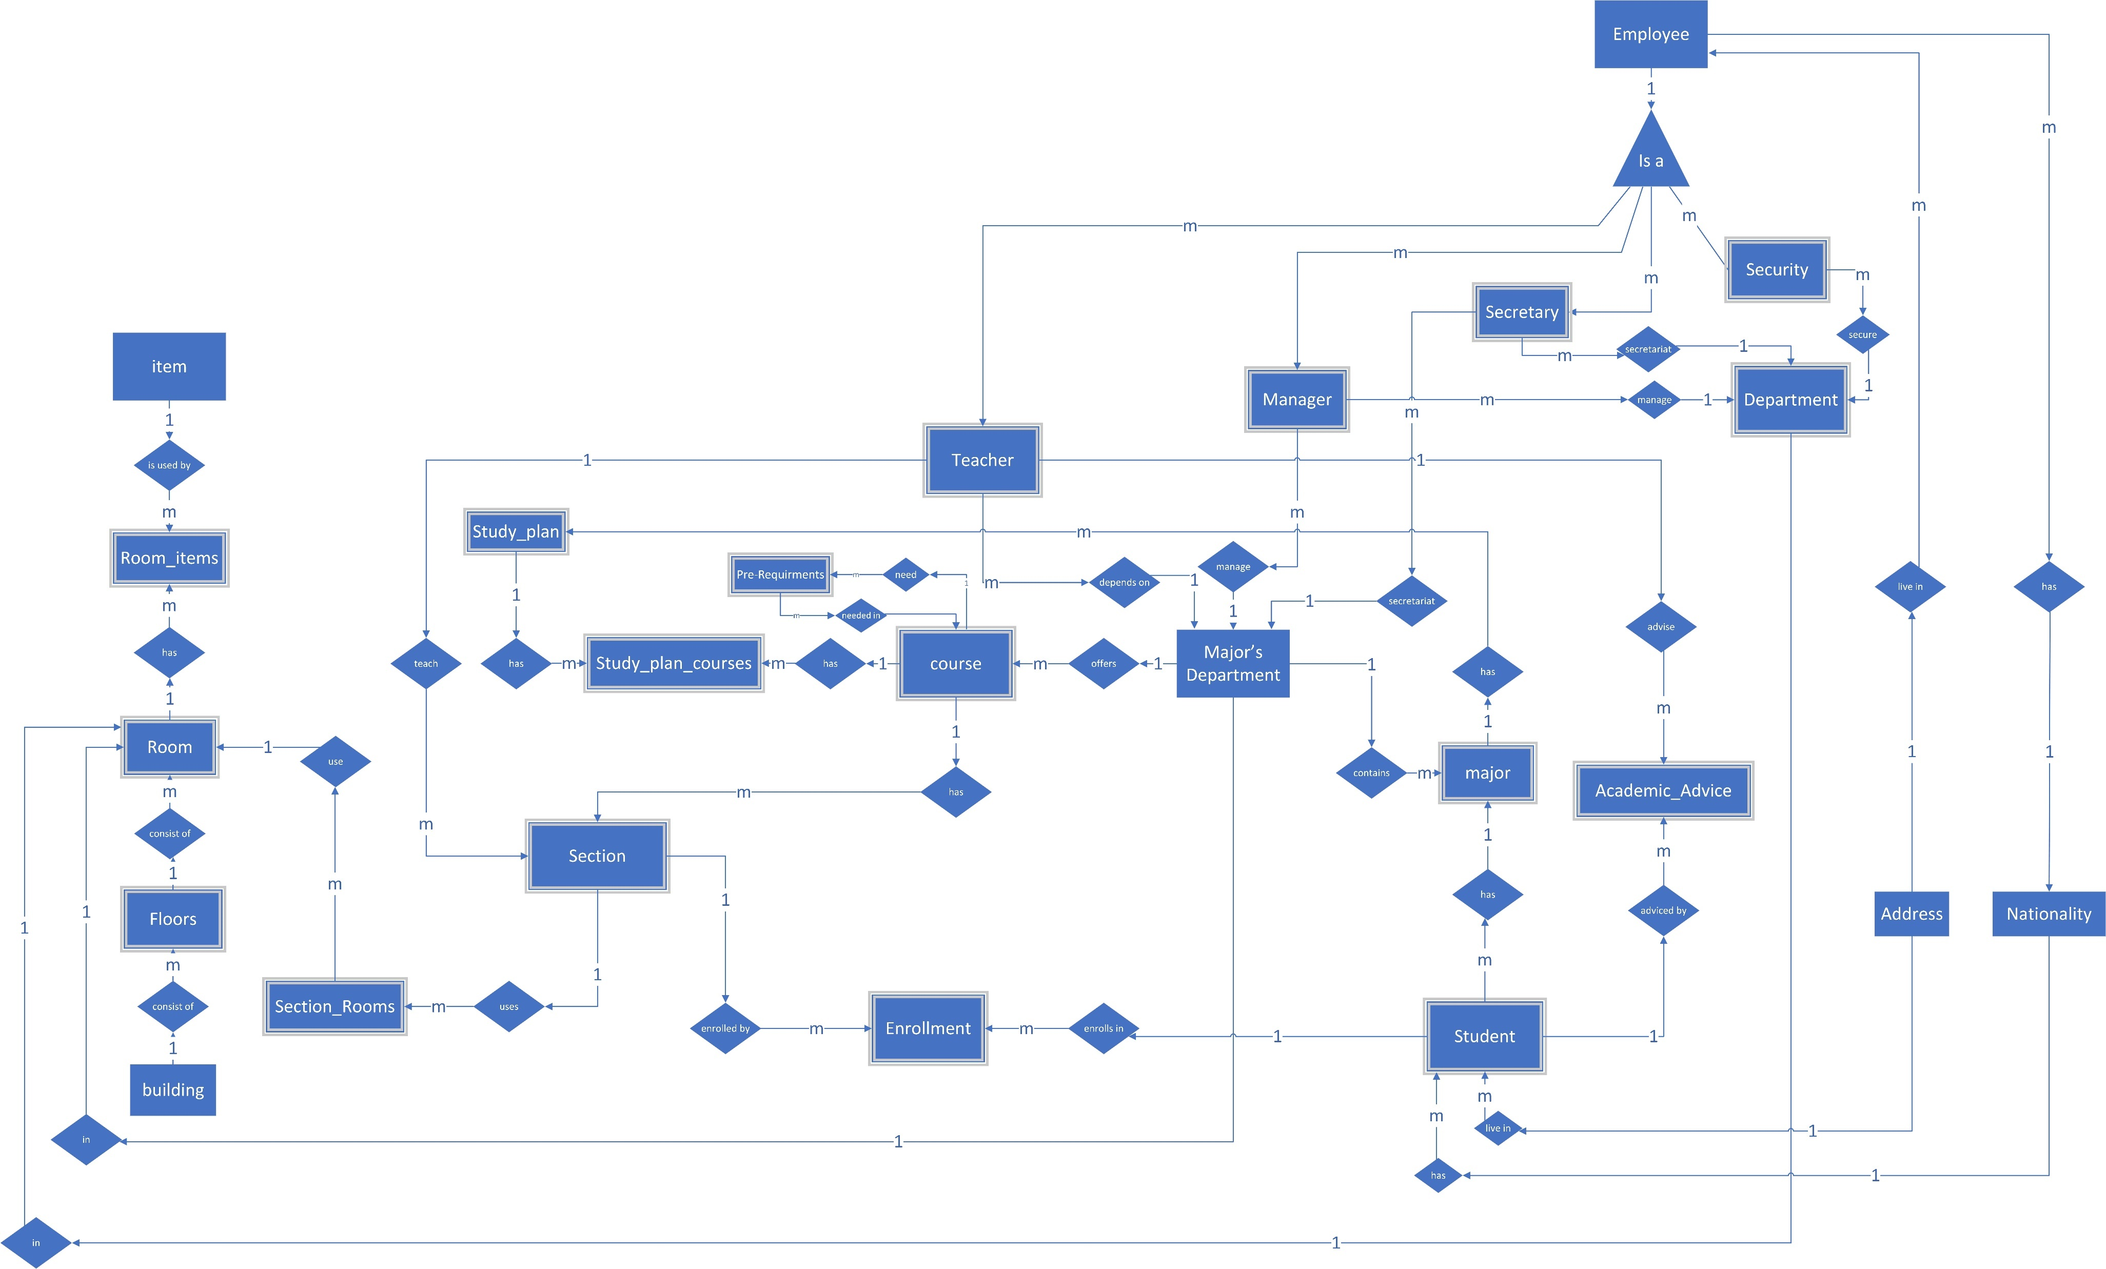

Slide 10
Schema (logical design)
Address (Area name, City name, Block name, Street name)
Nationality (Nationality)
Employee (Employee id, Full Arabic name, Full English name, Nationality, National id, sex (M/F), Social status(S/M/D), Salary, Birth place, Date of birth, Religion, Health status, Number of family members, Phone, Telephone, Email, Area name, City name, Block name, Street name, Employment Date)
Building (Building code (one char), Building description)
Floor (Floor number (2Digits), Building code, Floor description)
Room (Room number, Floor number, Building code, Capacity (No. people))

Slide 11
Schema (logical design)
Department (Department id, Department name, Room number, Floor number, Building code)
Majors Department (Majors department id, Majors department name, Room number, Floor number, Building code)
Major (Major id, Major name, Majors department id)
Course (Course id, Course name, Credit (No of hours), Course level(semester), Description, Majors department id)
Pre-required courses (Course id, Pre-required course id (course id))
Teacher (teacher id (Employment id), Teaching start year, Teaching start semester (1/2/3), Teaching start date, Teaching end date, Majors department id, Salary)

Slide 12
Schema (logical design)
Manager (Manager id (Employment id), Managing start year, Managing start semester (1/2/3), Managing start date, Managing end date, Salary, Manager grade, Managed major's department id, Manager department id (accept one null))
Security (Security id (Employment id), Security start year, Security start semester (1/2/3), Security start date, Security end date, Salary, Department id)
Secretary (Secretary id (Employment id), Secretary start year, Secretary start semester (1/2/3), Secretary Start date, Secretary end date, Salary, Majors department id, Department id)
Item (Item id, Item name, Item description)
Room items (Item id, Room number, Floor number, Building code, Quantity)

Slide 13
Schema (logical design)
Study plan (Plan number, Major id)
Study plan courses (plan number, Major id, Course id, Year, Semester (1/2/3))
Student (Student id, Full Arabic name, Full English name, Nationality, National id, sex (M/F), Social status(S/M/D), Guardian name, Guardian national id, Guardian relation, Birth place, Date of birth, Religion, Health status, Mother name, Mother job, Mother job description, Father job, Father job description, Parents status(S/M/D), Number of family members family university students ,Social affairs , Phone , Telephone , Emergency phone , Email , Tawjihi GPA(%) , Tawjihi field(S/L) , Area name City name ,Block name ,Street name ,Major id ,Balance )

Slide 14
Schema (logical design)
Academic Advice (Teacher id, Year, Semester, Student id)
Section (Section number, Course id, Year, Semester(S/M/D), Teacher id)
Enroll (Student id, Course id, Section number, Year, Semester, Middle year grade (from 40), Final exam grade (from 60))
Section Rooms (Section number, Course id, Year, Semester, Day, Room number, Floor number, Building code, Start Time, End Time)

Slide 15

Views
قائمة المساقات المطروحة لفصل دراسي محدد
قائمة بالمساقات التي يستطيع الطالب تسجيلها في فصل محدد
الجدول التفصيلي الدراسي للطالب
جدول بقائمة المساقات المسجلة
الجدول التدريسي للمدرس
جدول محاضرات لكل قاعة

Slide 16

Views
جدول بأرقام وأسماء الطلاب في قسم او تخصص او مساق او شعبة
الخطة الدراسية لكل تخصص مقسمة حسب الفصول الدراسية
جدول محاضرات لكل تخصص
جدول بكشف درجات الطالب
جدول محاضرات لكل قسم

Slide 17
Sequences
رقم الطالب الجديد يقوم النظام بإنشائه عن طريق sequence تبدأ من 1 للطلاب أو 2 للطالبات ثم السنة الحالية ثم يبدأ بالزيادة بمقدار 1 رقم الطالب 9 ارقام : مثال : 120170001: 1 (الجنس ذكر 1 او انثى 2 ), 2017 (السنة الدراسية للتسجيل) ، 0001 (ارقام تزداد من 0001 بمقدار 1 لكل مرة).
رقم الموظف الجديد يقوم النظام بإنشائه عن طريق sequence يبدأ من 3 للموظفين أو للموظفات ثم يبدأ مقدار الزيادة بمقدار 1.
رقم المدرس 9 ارقام : مثال :320150001 : 1 (دائما 3 للتمييز انه مدرس) 2015 (سنة التسجيل اول مرة) 0001 (أرقام تزداد من 0001 بمقدار 1 لكل مرة).

Slide 18

Log Files
لكل جدول في قاعدة البيانات هناك جدول احتياطي .
يحفظ هذا الجدول البيانات التي قد سجلت فيه سابقاً ومن قام بتسجيلها بل ومتى !
يحفظ هذا الجدول هل تم حذف البيانات ام لم يتم ذلك .
يتكون الجدول من كافة الأعمدة الموجودة بالجدول الأصلي بالإضافة لعمود يحتفظ بمن قام بالعملية وعمود اخر ما هي العملية والعمود الأخير متى حدثت هذه العملية ..

Slide 19

Triggers
لكل جدول في قاعدة البيانات هناك 3 متتبعات .
هذه المتتبعات تسمى triggers (مكتوبة بلغة pl\sql)
تقول ال3 متتبعات بتتبع عمليات الإضافة والتعديل والحذف .
اذا حصلت أي عملية من هذه العمليات فإن المتتبعات تنفذ كوداً برمجياً .
الكود البرمجي ببساطة هو ان تقوم بتسجيل العملية في الجدول الاحتياطي او جدول اللوج الذي تم التكلم عنه سابقاً ..
المتتبع الخاص بتتبع الإضافة يحدد أن نوع العملية كانت إضافة وكذلك المتتبعات الأخرى .

Slide 20
Procedures
هي الدوال التي يتم استخدامها في قاعدة البيانات .
هذه الدوال تقوم بعمليات إضافة الطلاب , الموظفين بشكل عام .
تستخدم هذه الدالة الـsequences حيث تقوم باستخدمها بعمل الid الخاص بكل طالب , موظف .
تقوم الدالة باعطاء كل طالب , موظف اسم مستخدم خاص للدخول .
اسم المستخدم هو رقم الid مع حرف S اذا كان طالب وحرف E اذا كان موظف .
تقوم هذه الدالة باستخدام الjobs لتعيين موعد انتهاء صلاحية بعض الموظفين مثل المدراء على الأقسام .

Slide 21
النهاية “ اذا لم تحاول جاهداً فأعلم أنك قد فشلت حتى قبل أن تبدأ”

